Slide 1

Desarrollo de soluciones a retos propuestos en la plataforma Kaggle
Alberto Maciques Nieto

Slide 2




Agenda
Introducción
Conceptos previos
Pre-procesamiento de datos
Entrenamiento de modelos
Búsqueda óptima de hiperparámetros
Comparación y análisis de resultados

Slide 3


Introducción
¿ Qué es el Machine Learning?
¿Cómo funciona?
Tipos de algoritmos
Input
X
Input
Y
Algoritmo
(modelo)
Modelo entrenado
Output

Slide 4



Conceptos previos

Slide 5


Conceptos previos
Dataset
Fichero
winemag-data-130k-v2.csv: id, country, description, designation, points, province, region_1, region_2, variety, winery, title, taster_name, taster_twitter_handle.
Librería
Tipos de datos
Tratamiento de datos
Técnicas de tratamiento de datos discretos: One-Hot-Encoding & Featuring Engineering.
Continuos
Discretos

Slide 6
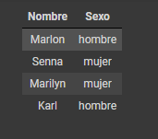
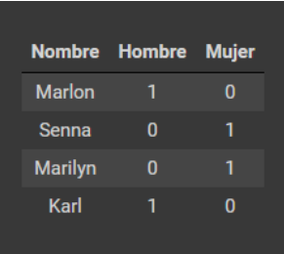
Técnicas de tratamiento de datos discretos
One-Hot-Encoding (OHE)
Featuring engineering (FE)
Proceso de selección y transformación de variables cuando se crea un modelo predictivo a través de Machine Learning.

Slide 7


Pre-procesamiento de datos

Slide 8
Pre-procesamiento de datos
Valores NAN
Aplicación OHE
Aplicación de FE
¿Qué filas poseen al menos un valor NaN?
¿Qué columnas poseen más valores NaN?
¿Qué pasa con la eliminación de ciertas columnas?
It1: Se establece un rango de valores únicos por característica (0,25].
It2: ¿Es posible aplicar esta técnica a características que sobrepasen este rango de valores?
It3: En caso de que no se pueda pasarán a ser candidatas a la aplicación de otra técnica (FE).
¿Qué características son factibles para la Ingeniería de características?
¿Cómo aplicamos la Ingeniería de características?

Slide 9
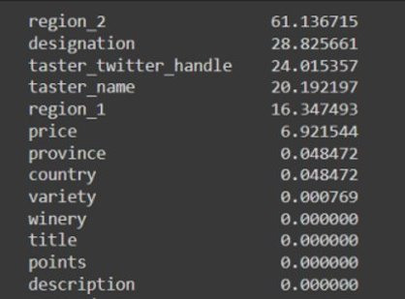
Pre-procesamiento de datos
Valores NAN
¿Qué filas poseen al menos un valor NaN?
¿Qué columnas poseen más valores NaN?
¿Qué pasa con la eliminación de ciertas columnas?
Alternativa I:
Borrar las columnas: Unnamed:0, title, region 2, taster name, taster twitter handle.
53.99 % del total de los datos
Alternativa II:
Borrar las columnas: alternativa I + designation.
78 % del total de los datos
82.78%

Slide 10
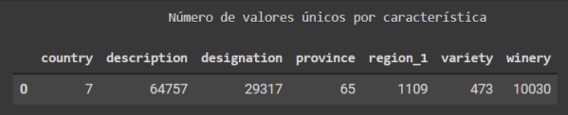
Pre-procesamiento de datos
Aplicación One-Hot-Encoding (OHE)
It1: Se establece un rango de valores únicos por característica (0,25].
It2: ¿Es posible aplicar esta técnica a características que sobrepasen este rango de valores?
¿province?
¿variety?
It3: En caso de que no se pueda pasarán a ser candidatas a la aplicación de otra técnica (FE).

Slide 11
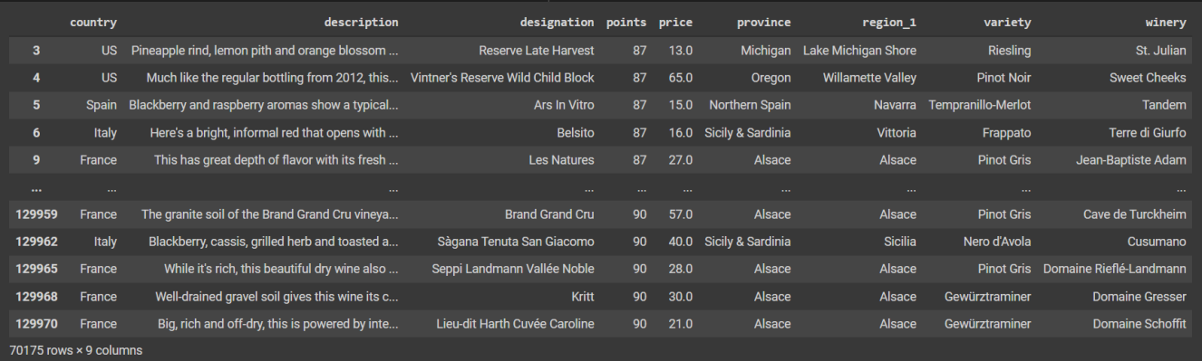
Pre-procesamiento de datos
Aplicación de Featuring Engineering (FE)
¿Qué características son factibles para la Ingeniería de características?
29317
10030

Slide 12
Pre-procesamiento de datos
Aplicación de Featuring Engineering (FE)
¿Cómo aplicamos la Ingeniería de características?
Google Geocoding API
País
Provincia
Región
Nivel de abstracción
Obtención de latitudes y longitudes
¿fiabilidad?

Slide 13
Pre-procesamiento de datos
Aplicación de Featuring Engineering (FE)
¿Cómo aplicamos la Ingeniería de características?
Se genera una lista de provincias.
País
Provincia
Región
Problemas con la aparición de variables con valores: país + Other.
Refactorizar provincias problemáticas.
Se eliminan la palabra Other que se encuentre en las provincias.
Se eliminan de la misma manera estas filas que sólo contengan el valor Other.
No se encuentran ni la latitud, ni la longitud de 293 regiones de 1109 regiones.

Slide 14
Pre-procesamiento de datos
Aplicación de Featuring Engineering (FE)
¿Cómo se que las latitudes y longitudes dadas son correctas?
Método reverse + columna check
Refactorizar en la medida de lo posible dichos valores
Analizar valores incorrectos

Slide 15
Pre-procesamiento de datos
Aplicación de Featuring Engineering (FE)
Cambiamos el valor del check.
Utilizamos los valores del país.
Se añade un poco de ruido en el dataset (6 valores).
Refactorización de los 25 valores referentes a provincias.
Falso incorrecto
País + Other
Posición + país
NOTA: Para añadir ruido se realizó un estudio previo de las zonas con más reputación con respecto a la descripción de la provincia.

Slide 16

Entrenamiento de modelos

Slide 17
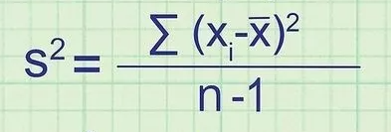
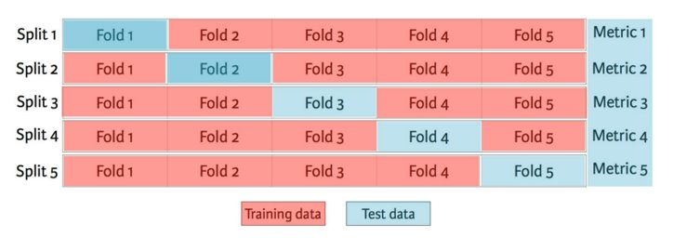
Conceptos previos II
Medidas de calidad
Evaluación justa de modelos
train
R^2 (forma típica)
RMSE
MSE
MAE
Overfitting.
¿Sesgos?
test
Cross-validation.

Slide 18
Tipos de aproximaciones
Aproximación I
Aproximación II
Country (OHE).
Variety (OHE).
Latitud provincia (FE).
Longitud provincia (FE).
482 columnas
Country (OHE)
Latitud provincia (FE)
Longitud provincia (FE)
Variety (OHE + Regla de Pareto)
95 columnas

Slide 19
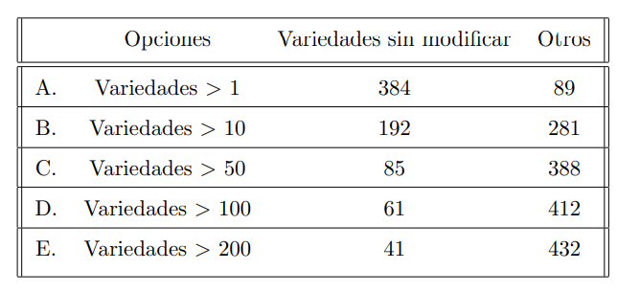
Regla de Pareto (reducción de cardinalidad)
Se buscan el número de repeticiones por variedad.
Se establecen unas opciones para disminuir la cardinalidad de la característica dada.

Slide 20
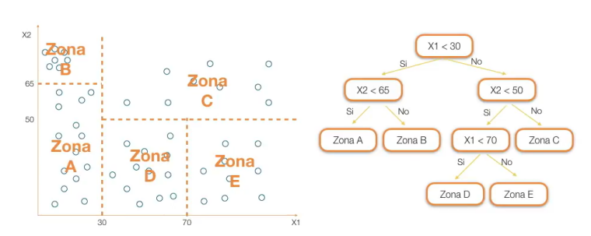
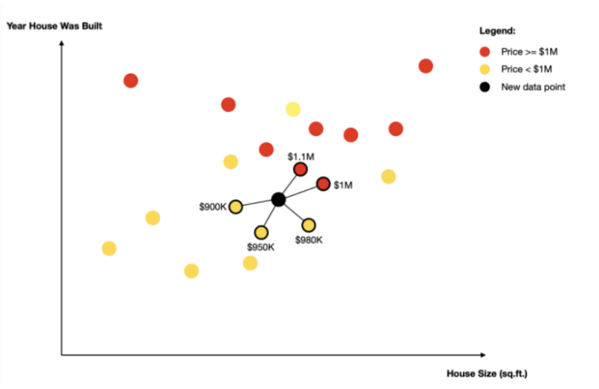
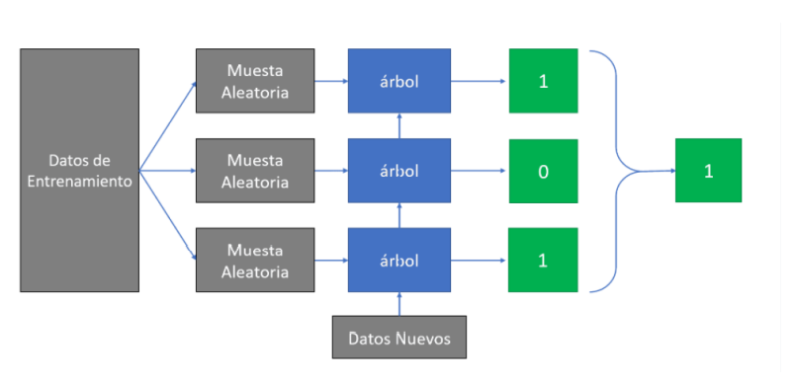
Modelos de regresión
Decision Tree
Elastic-Net
KNN
Random Forest
Polynomial

Slide 21

Grid Search

Slide 22
Procedimiento
50 %
75%
100%
Valores con menor precisión
Valores de mayor precisión
¿Inconvenientes?
hiperparámetro
Mediante el uso de un grid vamos acotando el área de búsqueda de valores.
valores

Slide 23
Aproximaciones
 | Decision Tree | Elastic-Net | KNN | Random Forest
Aproximación I | 0.09335 | 0.11814 | 0.17242 | 0.18593
Aproximación II | 0.09131 | 0.10468 | 0.16407 | 0.17743

Slide 24
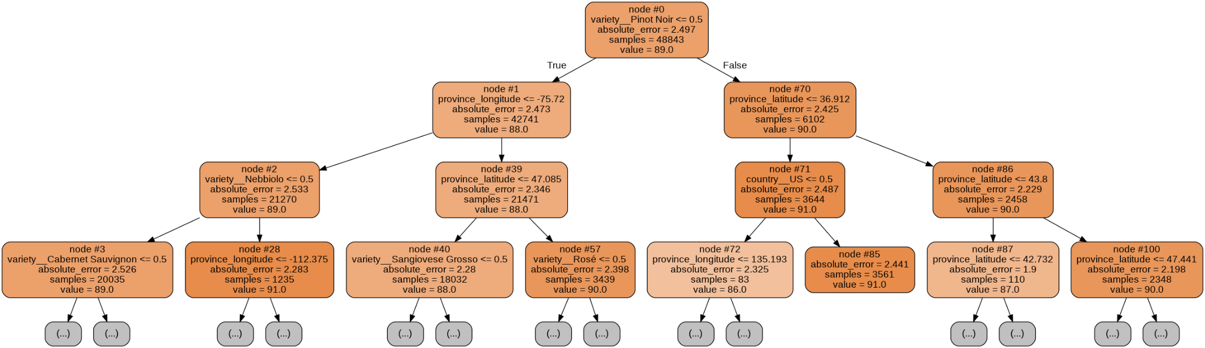
Análisis de resultados
Selección aleatoria.
División de zonas.
Valor de predicción de acuerdo a la media aritmética del # de samples.
Hay un error absoluto igual a la diferencia entre la medición y el valor real.

Slide 25
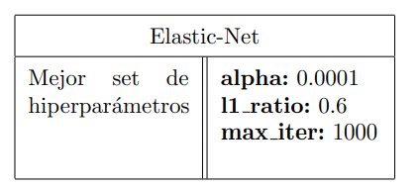
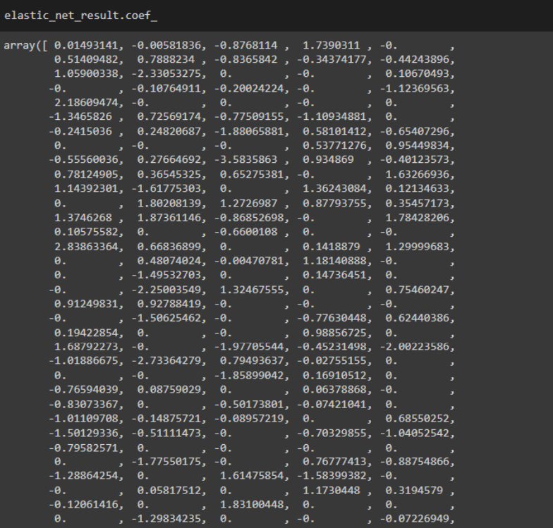
Análisis de resultados
Predomina l1(Lasso).
Solución poco densa.
Generalización mala.
Los coeficientes más alejados de 0 tienen más relevancia en el modelo.
Derivación de los coeficientes a 0.
intercept = 87.30519 (promedio de la variable objetivo cuando el coef_ de una característica tiende a 0).

Slide 26

Muchas gracias

